Slide 1
DEPARTAMENTO DE CIENCIAS ECONÓMICAS, ADMINISTRATIVAS Y DE COMERCIO
CARRERA DE INGENIERÍA COMERCIAL
TRABAJO DE TITULACIÓN, PREVIO A LA OBTENCIÓN DEL TÍTULO DE INGENIERO COMERCIAL
AUTORA: JIMÉNEZ CHAMORRO, KAREN NICOLE
2019

Slide 2
TEMA
“INCIDENCIA DE LOS FACTORES QUE INFLUYEN EN LA SOSTENIBILIDAD A LARGO PLAZO DE LOS EMPRENDIMIENTOS ORIENTADOS AL CONSUMIDOR DEL DISTRITO METROPOLITANO DE QUITO”

Slide 3
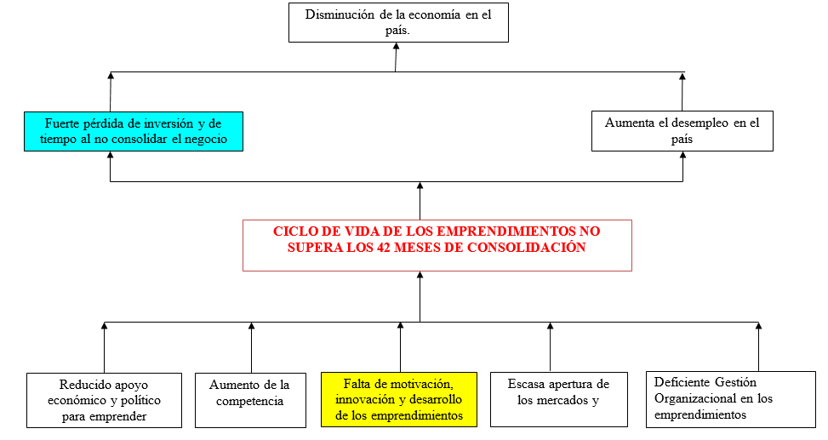
PLANTEAMIENTO DEL PROBLEMA

Slide 4
OBJETIVOS
OBJETIVO GENERAL
Identificar los factores que influyen en la sostenibilidad a largo plazo de los emprendimientos orientados al consumidor en el Distrito Metropolitano de Quito, con el fin de diseñar estrategias para mejorar la permanencia de los negocios en el tiempo.
OBJETIVOS ESPECIFICOS
- Identificar las teorías de soporte así como las referencias investigativas que constituyen el marco teórico de esta investigación.
- Diseñar la metodología compuesta por los instrumentos, técnicas y procedimientos necesarios para llevar a cabo la investigación.
- Analizar los resultados del proyecto y comprobar las hipótesis utilizando métodos estadísticos y de análisis de datos.
- Crear de un modelo de Asociatividad de Economía Popular y Solidaria de los emprendimientos orientados a la cosmetología y belleza con el fin de eliminar la competencia directa y crear una competencia complementaria en donde todos los integrantes de la misma generen ganancias.

Slide 5
MARCO TEÓRICO
Emprender significa comenzar un nuevo reto asumiendo riesgos, proviene del Francés Entrepreneur que significa pionero, siendo utilizada para referirse a aventureros
Un emprendimiento es la manera de pensar y actuar, orientada a la creación de riqueza mediante el aprovechamiento de oportunidades que beneficiará a la empresa, economía y sociedad.

Slide 6
TEORÍA | EXPONENTE | PLANTEAMIENTOS PRINCIPALES
Teoría de Andy Freire | SENA (2007). Mentalidad Emprendedora, Un proyecto de Vida. Publicaciones Dinero | Plantea 3 claves del emprendimiento en un negocio conocida como el triángulo invertido conformada por: - El emprendedor, la idea negocio (proyecto) y el capital. Freire señala que el emprendedor debe conseguir un equilibrio entre el proyecto y capital para poner en marcha su negocio.
Modelo de Alan Gibbs | Gaitán, Hernán (2012). Innovación Empresarial, Colección Alta Gerencia | Creó un modelo de 4 factores que ayudan a la constitución y desarrollo de una nueva empresa definidas como: Motivación y determinación Idea y Mercado Recursos Habilidades Es así que, una organización une de forma interrelacional varios elementos e individuos que conforman un todo asegurando la permanencia en el mercado de una organización.
Emprendimiento según Schumpeter | Castillo, Alicia (1999). Estado del Arte en la Enseñanza del Emprendimiento. Intec-Chile Carrasco, Inmaculada & Castaño, Soledad. (2008). El Emprendedor Schumpeteriano y el Contexto Social. ICE. | Define al emprendedor como una persona capaz de innovar, mediante la creación de un nuevo invento, mejorando productos antiguos, o proveer una nueva fuente de insumos. Es por esa razón que identifica 3 elementos que afectan el comportamiento del consumidor: Introducción de un nuevo bien o proceso a un nuevo mercado. Motivación Empresarial: fundar un reino privado, ganar combatir, conquistar y el disfrute de la solución de problemas. Factores que inhiben la actividad emprendedora: Dificultad para planear y entender una nueva actividad.

Slide 7
TEORÍA | EXPONENTE | PLANTEAMIENTOS PRINCIPALES
Concepción de la Escuela Austriaca de Emprendimiento | Castillo, Alicia (1999). Estado del Arte en la Enseñanza del Emprendimiento. Intec-Chile | Moisés considera que el factor emprendedor está presente en todas las acciones humanas, centrándose en la satisfacción de las necesidades de una sociedad. Kizner afirma que un emprendedor gana cuando esta alerta de las oportunidades que el mercado le ofrece, obteniendo ventaja competitiva a relación con la competencia.
Modelo del Proceso Emprendedor de Brazeal y Herbert | González, Carlos & Gálvez, Edgar (2008). Modelo de Emprendimiento en Red –Mer. | Se considera que el emprendedor es un agente de cambio que debe estar pendiente de las transformaciones de su entorno para adaptarse. Así mismo, considera que la creatividad es una característica fundamental del emprendedor y la innovación como ventaja competitiva.
Emprendedor según Howard Stevenson | Carrasco, Inmaculada & Castaño, Soledad. (2008). El Emprendedor Schumpeteriano y el Contexto Social. ICE. | La enseñanza del emprendimiento no está ligada al número de empresas creadas, sino a la facultad de crecer y crear riqueza, haciendo énfasis en: Mercado Personas Recursos
Knight y sus aportes a la Teoría del Emprendedor | Tarapuez, Edwin, Zapata, Jairo & Agreda, Esperanza. (2008). Knight y sus aportes a la Teoría del Emprendedor. Estudios Gerenciales | Knight afirma que el emprendedor es quien afronta la incertidumbre del futuro y aporta parte del capital necesario a la empresa, se define como un agente dinámico que impulsa el desarrollo y promueve la innovación en el mercado, marcada por: La capacidad de emprender El esfuerzo

Slide 8
MARCO REFERENCIAL
En la actualidad, el mundo enfrenta la conocida era del emprendimiento, que es dominada no sólo por el aumento en las actividades que se realizan en cada país, sino que tratan de representar un cambio fundamental en la forma de pensar de las organizaciones
El desarrollo y crecimiento de un país está basado en el número y calidad de empresas que se crean en él, identificando el impacto que las mismas generan en una economía.

Slide 9
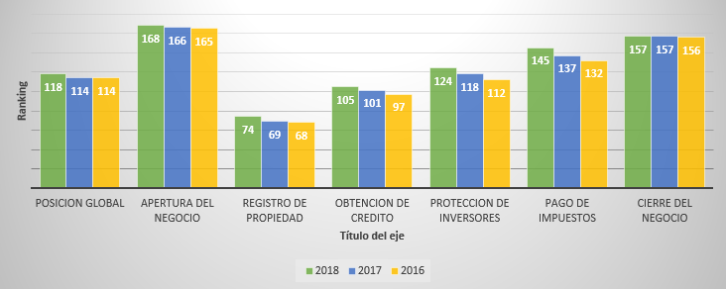
SOPORTE | PARTICIPANTES | OBJETIVO DE ESTUDIO | PLANTEAMIENTOS PRINCIPALES
GLOBAL ENTREPRENEURSHIP MONITOR (GEM) | 66 economías participaron en un estudio que mide la actividad emprendedora mediante fases de actividad empresarial. | Proveer una perspectiva del emprendimiento mediante la medición de las actitudes de la población | La actividad emprendedora se define por las fases del ciclo de vida de un negocio, el impacto y el tipo de negocio. Ecuador se encuentra en el puesto 1 del ranking de empresas nacientes y una TEA del 31,8% Solo una minoría de nuevas empresas alcanzan elevadas tasas de crecimiento a corto plazo. Las empresas innovadoras son las que presentan mejores perspectivas de supervivencia y consolidación.
DOING BUSINESS 2016 | Participación de 190 economías, y la puntuación de cada índice respecto a la frontera. | Medición de normas que regulan la actividad empresarial | Ecuador ha pasado del puesto 114 al 118 del ranking general.

Slide 10
DOMINIOS DEL ECOSISTEMA EMPRENDEDOR
GEM
Apoyo Financiero
MARCH
Financiación
VECIANA
Identificar una oportunidad empresarial
PATUEL
Políticas Gubernamentales
Educación y formación
Transferencia de I+D
Infraestructura comercial y profesional
Apertura del mercado
Acceso a infraestructura física
Normas sociales y culturales
Gestión
Campo de actividad
Perfil Personal
Objetivos y estrategias de crecimiento
Motivación
Competencia
Ambiente
Factores de producción
Mercado
Recursos
Motivación y habilidades del emprendedor

Slide 11
HIPOTESIS
H1: La motivación es un factor que tiene una relación significativa con el sostenimiento de los emprendimientos a largo plazo.
H2: La innovación es un factor que tiene una relación significativa con el sostenimiento de los emprendimientos a largo plazo.
H3: Los incentivos del gobierno benefician la consolidación a largo plazo de los emprendimientos.
H4: El financiamiento es un factor que facilita el sostenimiento de los emprendimientos a largo plazo.
H5: La asesoría es un factor que ayuda la consolidación de un emprendimiento a largo plazo.
H:6 Estar atento a las oportunidades del mercado ayuda a un emprendimiento a consolidarse a largo plazo.
H7: Los emprendimientos creados por necesidad si tienen permanencia en el mercado.
La Innovación no depende del financiamiento que tenga un negocio.

Slide 12
MARCO METODOLÓGICO
ENFOQUE
Cuantitatitivo
TIPOLOGIA
Finalidad: Aplicada
Fuente de Información Mixta
Unidad de Análisis Insitu
Control de Variables No Experimental
Alcance Correlacional

Slide 13
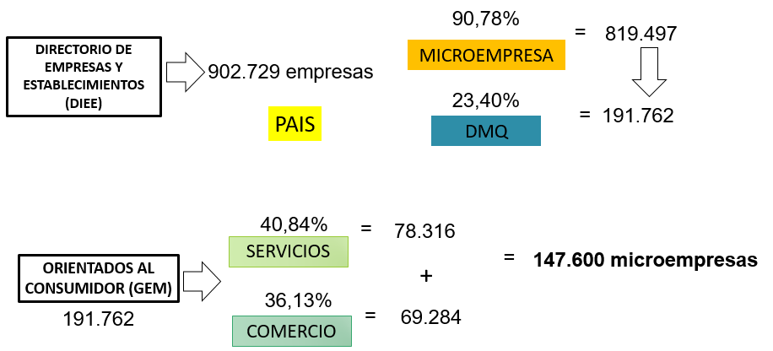
POBLACION

Slide 14
MUESTREO ESTRATIFICADO
MUESTRA
ELEMENTOS
NEGOCIOS | ESTABLECIMIENTOS | ESTRATOS (NH)
Venta al por menor en comercios no especializados con predominio de la venta de alimentos, bebidas y tabaco | 69.284 | NH1
Alojamiento y servicios de restaurantes, servicio móvil de comidas, actividades de belleza, actividades financieras, inmobiliarias, etc. | 78.316 | NH2
Población Meta | Emprendedores que tienen su establecimiento en el Distrito Metropolitano de Quito
Marco Muestral | Establecimientos que sobrepasan los 3 años de consolidación de su negocio
Técnica de Muestreo | Muestreo estratificado geográficamente ( Administraciones Zonales del DMQ)
N | Población | 147.600
Z | Nivel de confianza (95%) | 1,96
P | Probabilidad de éxito | 0,5
Q | Probabilidad de fracaso | 0,5
E | Error máximo aceptable | 0,05
$$NH1=n\frac{NH1}{N}$$
$$NH1=383\frac{69284}{147.600}$$
$NH1=180$ COMERCIO
$$NH2=n\frac{NH2}{N}$$
$$NH2=383\frac{78.316}{147.600}$$
$NH2=203$ SERVICIOS
$$n=\frac{Z^{2}PQN}{e^{2}(N−1)+Z^{2}PQ}$$
$\text{n}\text{ = }\frac{\left({1,96}^{2}\right)∗\left(0,5\right)∗\left(1−0.5\right)∗\left(147.600\right))}{{0.05}^{2}(147.600−1)+ {(1.96}^{2}(0.5∗\left(1−0.5\right))}$= 383 ENCUESTAS

Slide 15
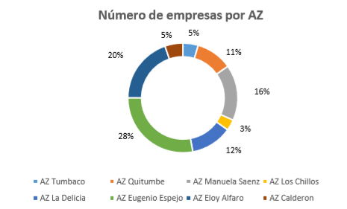
ADMINISTRACION ZONAL | % | # ENCUESTAS | COMERCIO | SERVICIO
AZ Eugenio Espejo | 28% | 107 | 50 | 57
AZ Eloy Alfaro | 20% | 77 | 36 | 41
AZ Manuela Saenz | 16% | 62 | 29 | 33
AZ Quitumbe | 11% | 42 | 20 | 22
AZ La Delicia | 12% | 46 | 22 | 24
AZ Tumbaco | 5% | 19 | 9 | 10
AZ Los Chillos | 3% | 11 | 5 | 6
AZ Calderón | 5% | 19 | 9 | 10
TOTAL | 100% | 383 | 180 | 203

Slide 16
OPERACIONALIZACION DE VARIABLES
DIMENSIONES | SUBDIMENSIONES | ÍTEMS BÁSICOS | TÉCNICAS E INSTRUMENTOS
Motivación | Desarrollo personal Trabajar en lo que interesa Independencia Económica Independencia laboral Reconocimiento | ¿Emprender le ha ayudado a sentirse capaz de conseguir lo que se propongo? ¿Qué tan satisfecho está con el trabajo que realiza? ¿Cuál es el motivo por el cual decidió emprender su negocio propio? ¿Qué tan frecuente recibe reconocimientos o elogios por hacer un buen trabajo? ¿Considera que la motivación es un factor clave para emprender? | Encuesta – Cuestionario estructurado
Innovación | Habilidades Creatividad Aprendizaje | ¿Mi negocio está en constante innovación y desarrollo? En los últimos 3 años, ¿Ha implementado nuevas tecnologías en el negocio? En los últimos 3 años, ¿Qué tipo de innovación ha realizado en el negocio? ¿Considera que la innovación es un factor clave para poder emprender?
Política y Marco Regulatorio | Conocimiento de políticas Aplicabilidad de Políticas Facilidad de gestión | ¿Conoce los beneficios que otorga el gobierno a los emprendedores? ¿Cómo calificaría el proceso para conseguir los permisos y registros para el funcionamiento del negocio? ¿Consideraría la opción de obtener los incentivos del gobierno para desarrollar mi emprendimiento?
Financiamiento | Fuentes de financiamiento Accesibilidad | ¿Cómo fue financiado su emprendimiento? ¿Existen fuentes de financiamiento para emprender (a excepción de los créditos financieros)? ¿El financiamiento es un factor clave para emprender?

Slide 17
DIMENSIONES | SUBDIMENSIONES | ÍTEMS BÁSICOS | TÉCNICAS E INSTRUMENTOS
Soporte y Asesoría | Formación personal Asesoramiento en la idea de negocio | ¿Le gusta estar en constante actualización de sus conocimientos para aplicarlos en el negocio? ¿Ha asistido a centros de apoyo que ayudan al emprendedor a formar la idea de negocio? ¿Capacita a sus empleados para que desempeñen un buen trabajo? ¿Considera que la asesoría para poner en marcha un negocio es importante para emprender? | Encuesta – Cuestionario estructurado
Mercado | Servicio al cliente Competencia Mercado Meta Oferta Demanda | ¿Qué tan atento está a las nuevas oportunidades que aparecen en el mercado? ¿Qué tan frecuente realiza investigaciones para conocer qué tan satisfechos están sus clientes de los productos o servicios que oferta? ¿Considera que su negocio tiene ventaja competitiva en relación con la competencia? ¿Qué tan frecuente aplica estrategias para mejorar sus ventas? ¿Está en constante investigación para satisfacer la demanda del mercado?
Cultura | Propensión a emprender Tolerancia al riesgo Ambición de crecimiento | ¿Cuál fue la razón por la que se creó el negocio? ¿Está el negocio en constante crecimiento y desarrollo? ¿Qué tiempo le tomó poner en marcha el negocio? ¿Qué factor influye en el desarrollo y crecimiento del negocio? ¿Qué factor impide el desarrollo y crecimiento del negocio?

Slide 18
PROCEDIMIENTO PARA LA RECOLECCIÓN Y ANÁLISIS DE INFORMACIÓN
RECOLECCION DE DATOS
Técnica de Campo
TRATAMIENTO Y ANALISIS DE INFORMACION
Estadística Descriptiva
Estadística Inferencial
INSTRUMENTO DE RECOLECCION
Encuesta
TECNICA DE VALIDACION
Validacion de Expertos

Slide 19
ANÁLISIS E INTERPRETACIÓN
DE RESULTADOS

Slide 20
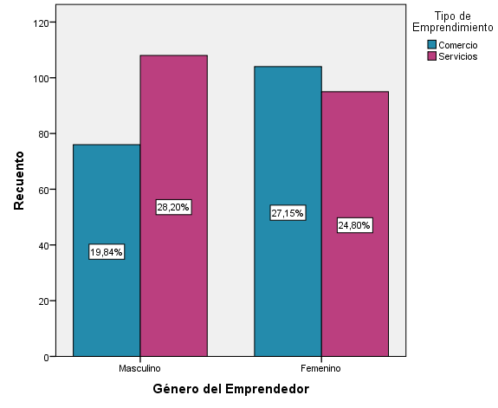
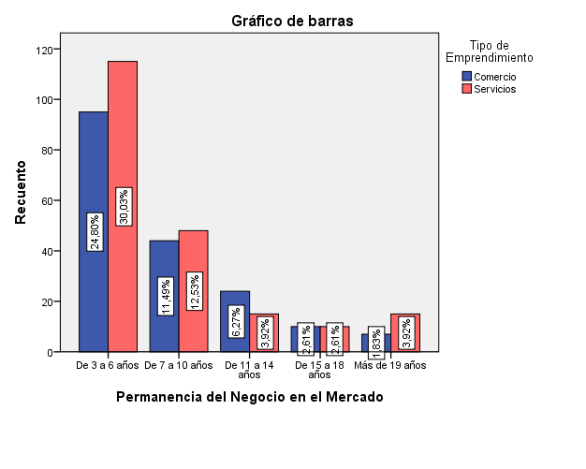

Slide 21
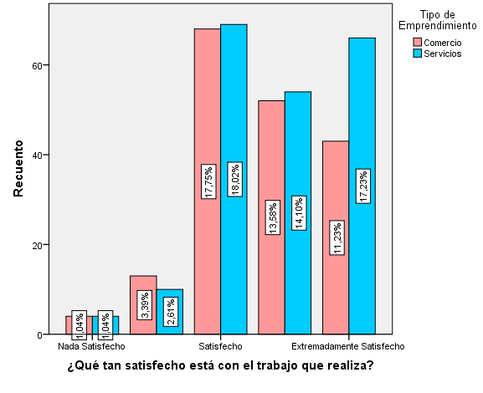
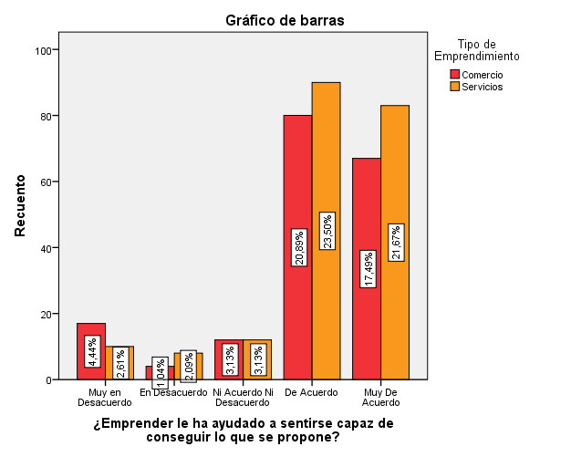
MOTIVACIÓN

Slide 22
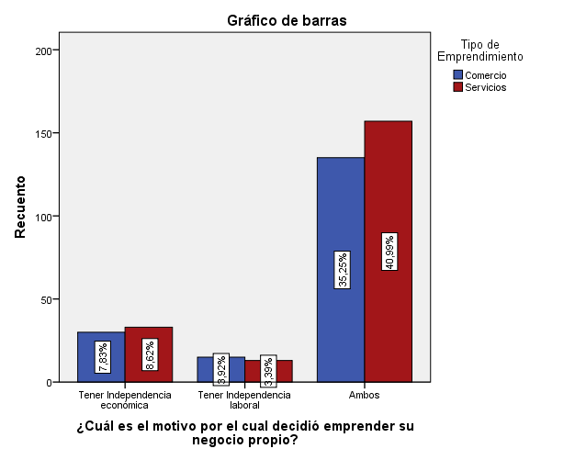
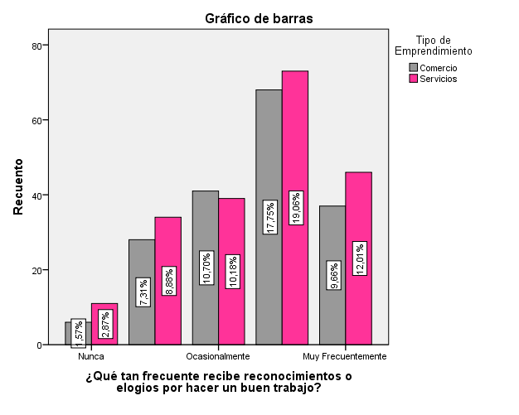

Slide 23
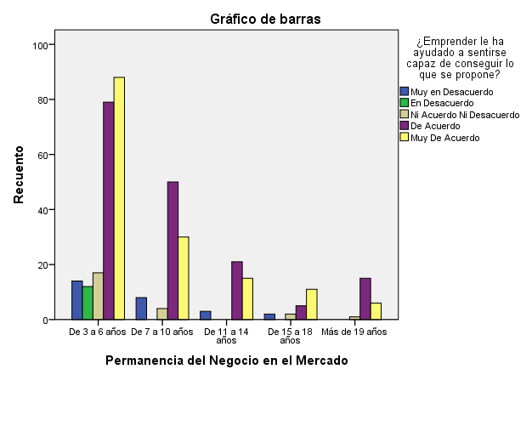
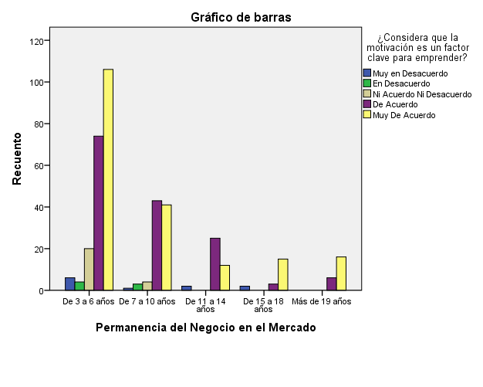
ANALISIS BIVARIADO

Slide 24
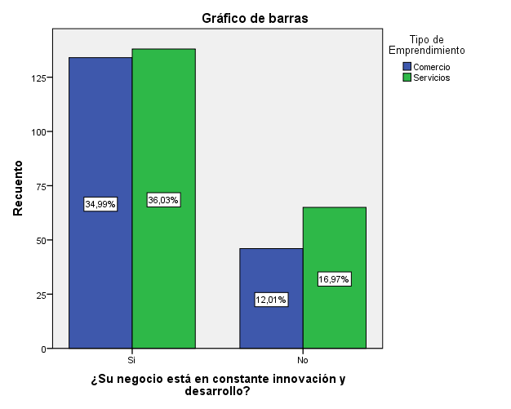
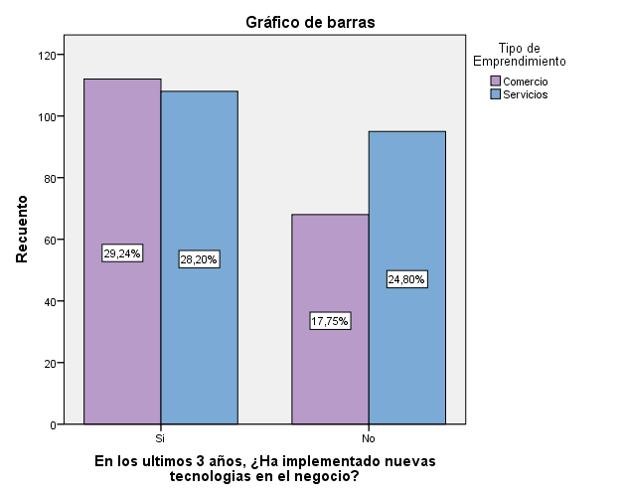
INNOVACIÓN

Slide 25
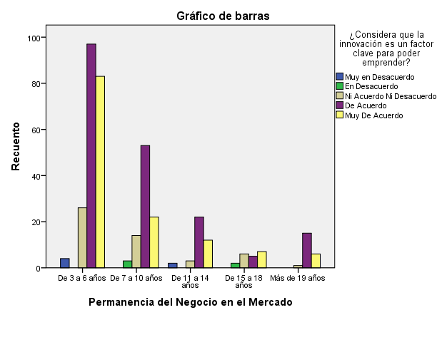
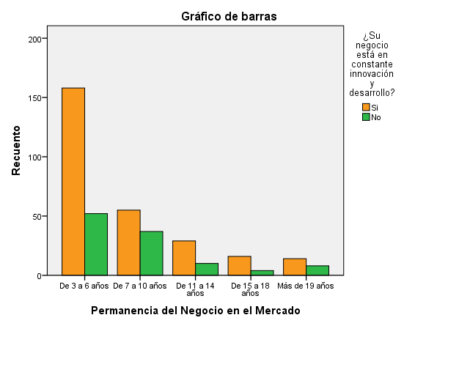
ANALISIS BIVARIADO

Slide 26
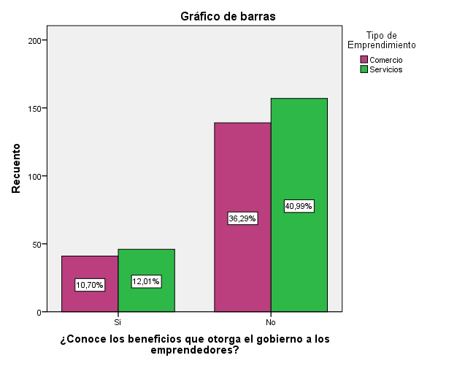
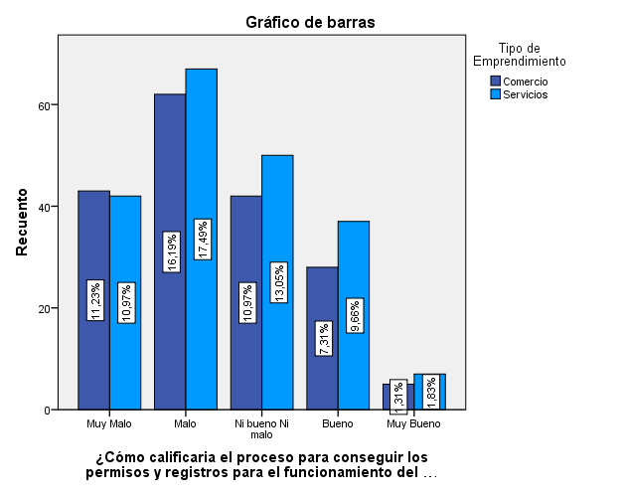
POLITICA Y MARCO REGULATORIO

Slide 27
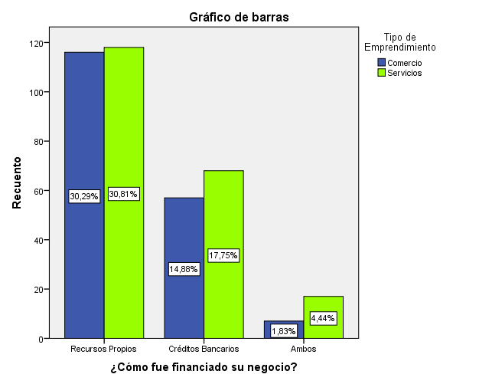
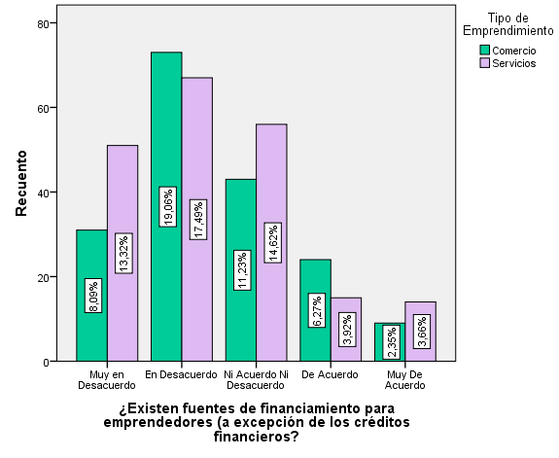
FINANCIAMIENTO

Slide 28
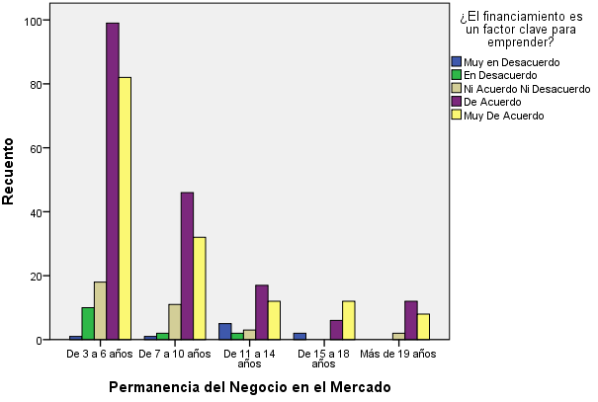
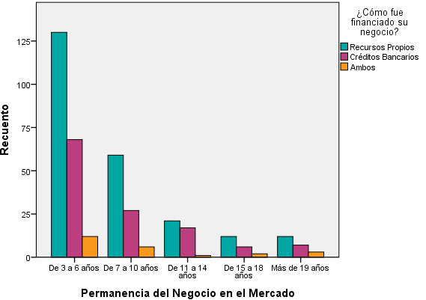
ANALISIS BIVARIADO

Slide 29
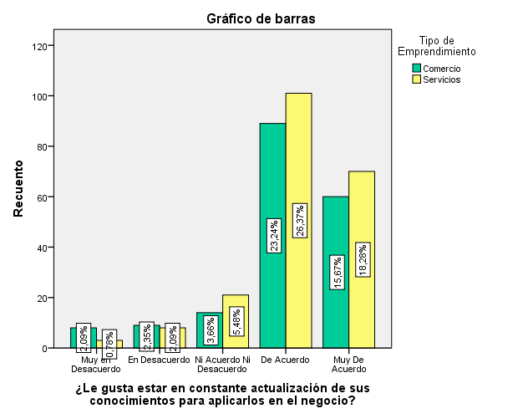
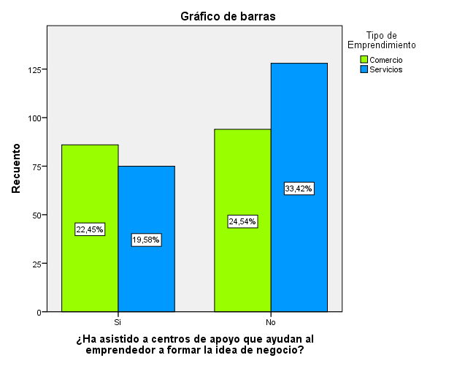
SOPORTE Y ASESORIA

Slide 30
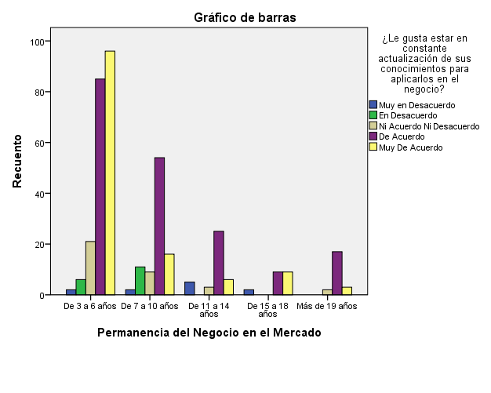
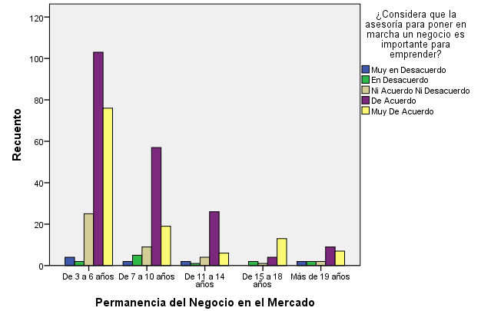
ANALISIS BIVARIADO

Slide 31
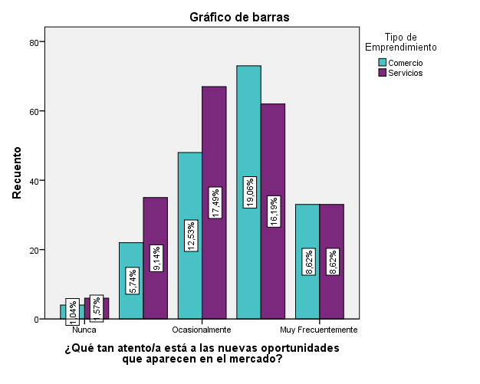
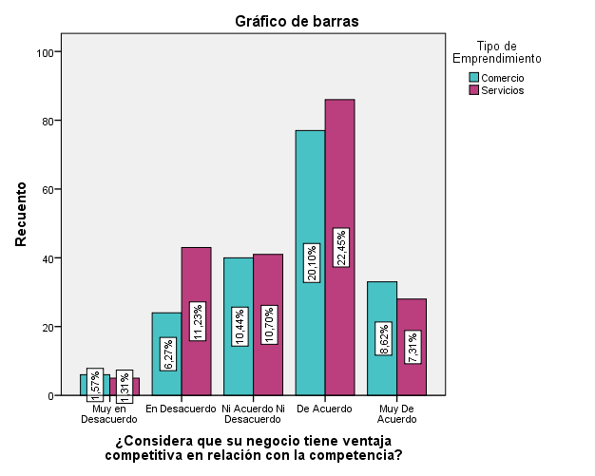
MERCADO

Slide 32
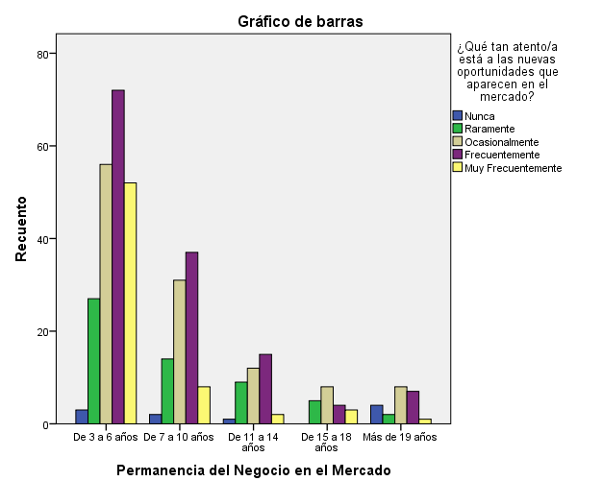
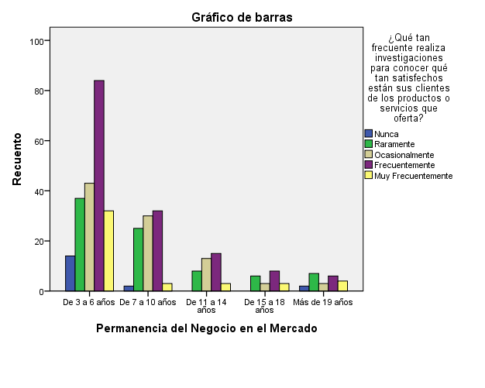
ANALISIS BIVARIADO

Slide 33
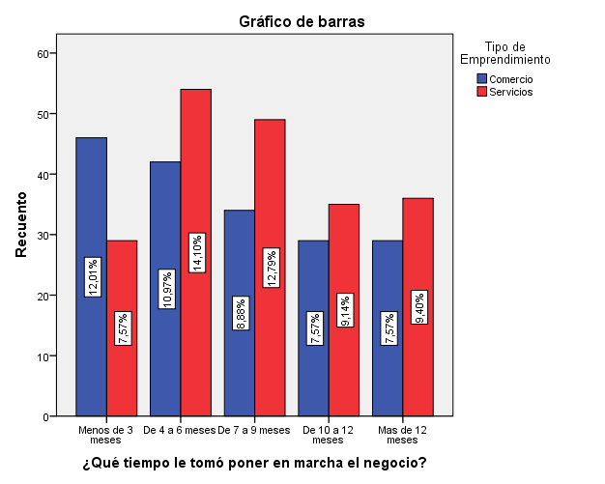
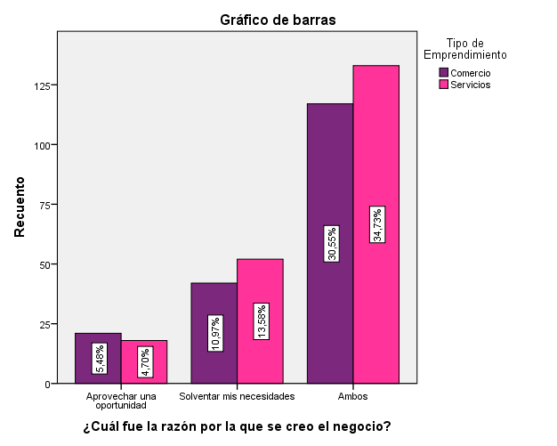
CULTURA

Slide 34
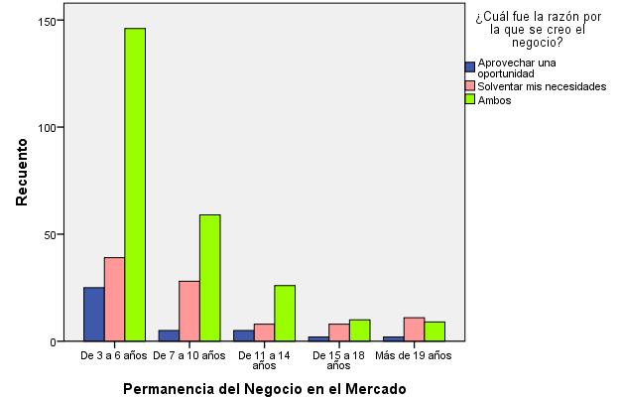
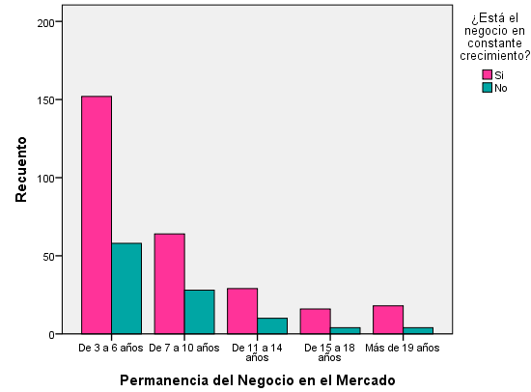
ANALISIS BIVARIADO

Slide 35
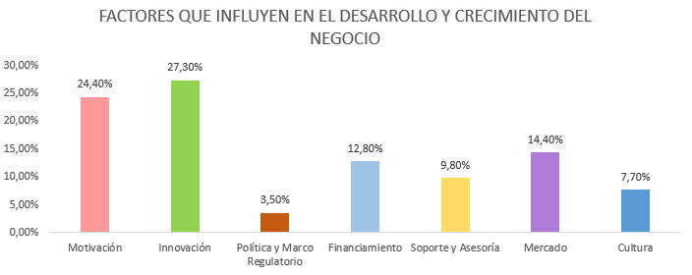
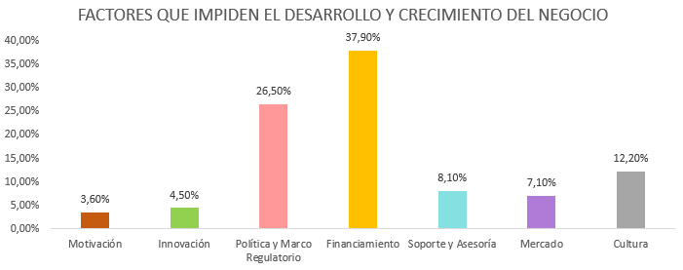

Slide 36
COMPROBACIÓN DE HIPÓTESIS

Slide 37
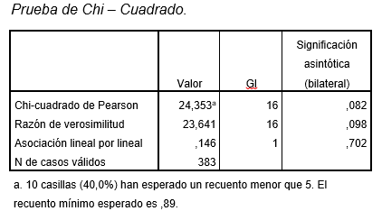
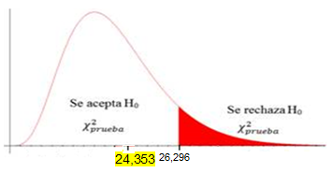
MOTIVACION
Planteamiento de la Hipótesis
H0: La motivación es un factor que tiene una relación significativa con el sostenimiento de los emprendimientos a largo plazo.
Ha: La motivación es un factor que no tiene una relación significativa con el sostenimiento de los emprendimientos a largo plazo.
CONCLUSION: La motivación se convierte en un impulso que permite al emprendedor mejorar sus habilidades y su desempeño en el trabajo, permitiendo así que el mismo crezca y se desarrolle a lo largo del tiempo,

Slide 38
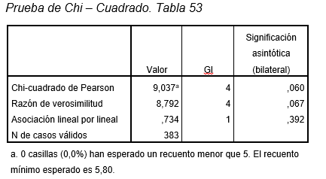
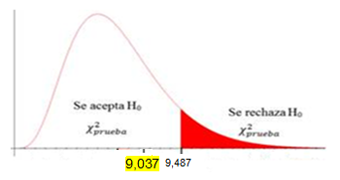
INNOVACIÓN
Planteamiento de la Hipótesis
H0: La innovación es un factor que tiene una relación significativa con el sostenimiento de los emprendimientos a largo plazo.
Ha: La innovación es un factor que no tiene una relación significativa con el sostenimiento de los emprendimientos a largo plazo.
CONCLUSION: Innovación es un factor que permitirá que un negocio se mantenga en el tiempo, puesto que ayuda al negocio a crear ventaja competitiva al estar a la par con el cambio que se genera día a día en el mercado sino también ayuda a que los clientes se sientan más satisfechos de lo que él mismo ofrece.

Slide 39
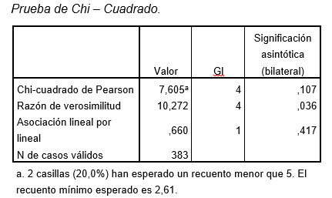
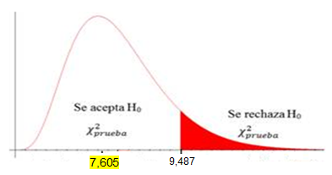
Planteamiento de la Hipótesis
H0: La Innovación no depende del financiamiento que tenga un negocio.
Ha: La Innovación depende del financiamiento que tenga un negocio.
CONCLUSION: la Innovación no depende del financiamiento que tenga un negocio, puesto que muchos de los emprendedores encuestados aseguran no innovar sus negocio porque no tienen los recursos monetarios suficientes pero no estudian o investigan sobre las diferentes maneras por las cuales un negocio puede ser innovado como diseñando estrategias de ahorro de costos, mejora de la logística, etc.

Slide 40
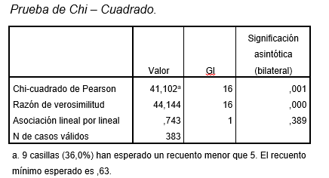
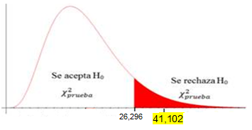
POLITICA Y MARCO REGULATORIO
Planteamiento de la Hipótesis
H0: Los incentivos del gobierno benefician la consolidación a largo plazo de los emprendimientos.
Ha: Los incentivos del gobierno no benefician la consolidación a largo plazo de los emprendimientos.
CONCLUSION: Los incentivos del gobierno no benefician la consolidación a largo plazo de los emprendimientos puesto que los mismos se encuentran en proceso de aprobación y aun no están en vigencia

Slide 41
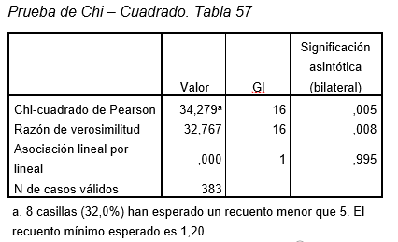
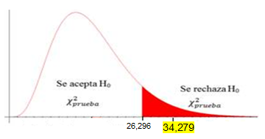
FINANCIAMIENTO
Planteamiento de la Hipótesis
H0: El financiamiento es un factor que facilita el sostenimiento de los emprendimientos a largo plazo.
Ha: El financiamiento es un factor que dificulta el sostenimiento de los emprendimientos a largo plazo.
CONCLUSION: El financiamiento es un factor que dificulta el sostenimiento de los emprendimientos a largo plazo, siendo la falta de fuentes de financiamiento para emprendedores un factor que impide que un negocio crezca por la solvencia de algunos negocios para invertir y mantenerse en el mercado.

Slide 42
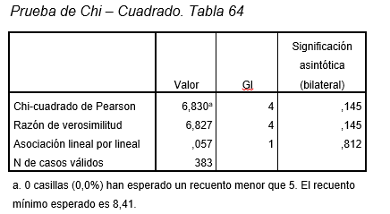
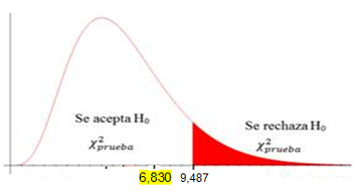
SOPORTE Y ASESORIA
Planteamiento de la Hipótesis
H0: La asesoría es un factor que ayuda la consolidación de un emprendimiento a largo plazo.
Ha: La asesoría es un factor que impide la consolidación de un emprendimiento a largo plazo.
CONCLUSION: La asesoría es un factor que ayuda la consolidación de un emprendimiento a largo plazo puesto que día a día se generan nuevos conocimientos que el emprendedor deberá adoptar a su negocio

Slide 43
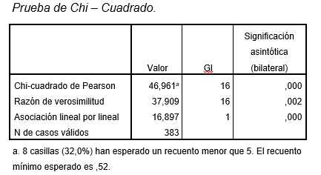
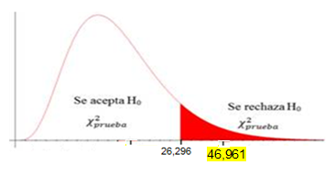
MERCADO
Planteamiento de la Hipótesis
H0: Estar atento a las oportunidades del mercado ayuda a un emprendimiento a consolidarse a largo plazo.
Ha: No estar atento a las oportunidades del mercado dificulta a un emprendimiento a consolidarse a largo plazo.
CONCLUSION: Es necesario analizar las condiciones de mercado para poder romper las barreras que el mismo tiene para que el producto o servicio tenga éxito y se desarrolle a lo largo del tiempo,

Slide 44
CULTURA
Planteamiento de la Hipótesis
H0: Los emprendimientos creados por necesidad si tienen permanencia en el mercado.
Ha: Los emprendimientos creados por necesidad no tienen permanencia en el mercado.
CONCLUSION: Los emprendimientos creados por necesidad no tienen permanencia en el mercado, lo que afirma las ideas de los expertos que aseguran que este tipo de negocios son los que fracasan con frecuencia debido a que su giro del negocio se centra más en obtener ganancias y solventar sus necesidades

Slide 45
CONCLUSIONES Y RECOMENDACIONES

Slide 46
MOTIVACIÓN
Un emprendedor debe buscar siempre en su idea de negocio algo que le motive y le haga sentir satisfecho, debido a que este factor fue el segundo factor más destacado (24,4%) por los encuestados en cuanto a los factores que influyen en la consolidación de un negocio a largo plazo
El motivo más destacado por el cual se crea un negocio, es con el fin de tener independencia económica, es decir, una persona emprende para tener su propio dinero y manejarlo a su manera, sin estar esperanzado de un sueldo o pago a fin de mes.
Una de las razones por las cuales los emprendedores se motivan es sentir que están realizando un buen trabajo, el mismo que es reconocido y elogiado por sus clientes.

Slide 47
INNOVACIÓN
La innovación es un camino importante que lleva al éxito, a medida que el negocio crece, la creatividad debe mantenerse activa en todo momento puesto que la innovación permite al emprendedor interactuar con un mundo dinámico
La innovación es el primer factor más destacado (27,3%) por los encuestados quienes aseguran que innovar ayuda a que el negocio se consolide a largo plazo, los mismos aseguran que sus negocios están en constante innovación
Cabe recalcar que la innovación no es una opción sino una obligación puesto que un emprendedor no puede quedarse sentado pensando que su idea será innovadora para siempre o que no requiere cambios o mejoras por el hecho que no se vende

Slide 48
POLÍTICA Y MARCO REGULATORIO
Un emprendimiento consolidado en el mercado puede ser una fuente que ayude al país a salir de la crisis, esto es importante que el gobierno considere invertir y trabajar más en los mismos para generar fuentes de trabajo
La mayoría de los emprendedores califican como malo, el proceso para obtener los permisos de funcionamiento de un negocio, puesto que las organizaciones encargadas solicitan mucho papeleo que es difícil obtenerlo en poco tiempo, por tal motivo,

Slide 49
FINANCIAMIENTO
El financiamiento es un factor que puede ayudar a un negocio a crecer, pero también puede ser un obstáculo importante para el mismo si no se lo maneja de una manera correcta.
Con la información recabada, la mayoría de encuestados asegura que sus emprendimientos fueron financiados con recursos propios y solo una pequeña parte lo financió con créditos financieros

Slide 50
SOPORTE Y ASESORIA
La mayoría de encuestados se mantienen al día con la actualización de sus conocimientos para aplicarlos en el negocio, aseguran que investigan por medios propios como libros, internet o tan solo con observar a la competencia para poder crear ventaja con la misma
La asesoría en menor proporción (9,8%) es considerada como un factor que influye en la consolidación de un negocio a largo plazo, puesto que estar actualizados de conocimientos del mercado ayudan al emprendedor a generar estrategias competitivas

Slide 51
MERCADO
La mayoría de emprendedores se encuentran frecuentemente atentos a las oportunidades que aparecen en el mercado para trabajar día a día con las nuevas demandas del mercado
El mercado es considerado el tercer factor (14,4%) que influye en la consolidación a largo plazo de un negocio pero la ventaja competitiva entre los mismos es muy fuerte, puesto que la competencia siempre está a la vista.
Un emprendimiento creado por necesidad o por aprovechar una oportunidad, tiene las mismas posibilidades de crecer, todo depende de la organización y enfoque dirigido al negocio

Slide 52
CULTURA
La mayoría de emprendimientos se crean para solventar las necesidades (24,5%) y un pequeño porcentaje (10,2%) lo hace por aprovechar una oportunidad
Se puede evidenciar que entre los factores que ayudan en la sostenibilidad de un emprendimiento a largo plazo se encuentran la motivación, la innovación y el mercado

Slide 53
RECOMENDACIONES
MOTIVACION
Promover programas de coaching y desarrollo personal para motivar a los emprendedores a mejorar sus ideas y motivarlos para que se comprometan con su trabajo.
INNOVACION
Desarrollar un modelo de innovación para emprendedores con el fin de que los mismos puedan ayudar a crear ideas para mejorar el negocio y mantenerlo en constante desarrollo y a la vanguardia de las nuevas tendencias que aparecen en el mercado.
POLITICA Y MARCO
Mejorar el proceso para aperturar un negocio haciendo uso de la tecnología y digitalizando la mayor parte del proceso, para evitar exceso papeleo y pérdida de tiempo de los emprendedores

Slide 54
FINANCIAMIENTO
Crear alianzas empresariales que financien prototipos, desarrollo de planes de negocio, etc., con el fin de trabajar mediante clústeres de empresas consolidadas con otras que se encuentran en la etapa de creación.
SOPORTE Y ASESORIA
Fortalecer la enseñanza en los centros de apoyo a emprendedores, trabajando más en los factores que dificultan la consolidación del negocio y explotando las habilidades que los mismos tienen
MERCADO
Mejorar la difusión de la marca “Primero Ecuador” con el fin de que las personas conozcan más sobre la Asociación, la visiten y mejoren las ventas.

Slide 55
CULTURA
Crear charlas y visitas con emprendedores extranjeros que hayan tenido éxito con sus negocios para que intercambiar información y así adoptar comportamientos de otras culturas.
Crear un modelo de asociatividad EPS que ayude a los negocios de belleza a eliminar la competencia directa, y asociarse para crear una competencia complementaria.

Slide 56
PROPUESTA
ASOCIACIÓN DE ECONOMÍA POPULAR Y SOLIDARIA
PARA EMPRENDIMIENTOS DEL
SECTOR SERVICIOS DE BELLEZA.

Slide 57
Según el CIIU, los negocios de belleza están dentro de la siguiente clasificación:
“S9602 – Actividades de Peluquería y otros tratamientos de Belleza” (INEC, 2012)
SECTOR ASOCIATIVO
CONCEPTO
Análisis del Contexto
Organización
Puesta en marcha
Se entiende por Asociaciones de Economía Popular y Solidaria al conjunto de organizaciones como emprendimientos unipersonales, familiares, barriales, comerciantes, etc., constituidos por personas naturales con actividades económicas productivas similares o complementarias, con el objeto de producir o comercializar bienes y servicios, con el fin de generar ingresos mediante el autoempleo. (Instituto Nacional de EPS, 2013).
Fuente: Guía Metodológica de Asociaciones
MODELO DE ASOCIATIVIDAD

Slide 58
ANÁLISIS DEL CONTEXTO
POLITICO
El MIES ha impulsado la conformación de 982 asociaciones de emprendedores en Guayaquil, Durán y Samborondón.
El Ministerio de Agricultura, Ganadería, Acuacultura y Pesca (MAGAP), fortalece el emprendimiento asociativo de los agricultores, a través de la feria ciudadana ‘Tungurahua Producción Limpia – Yo Prefiero’
ECONÓMICO
Los préstamos oscilan de mínimos de $500 a $2.000 a máximos desde $50.000 hasta $25 millones, enfocados para emprendedores, microempresarios y empresarios
A su vez, el Ministerio de Industrias y Productividad fomenta el emprendimiento y la creación de nuevas empresas como estrategia para democratizar el acceso al aparato productivo del país
Se ha creado también un Centro de Desarrollo Empresarial y Apoyo al Emprendimiento (CDEAE) en el sur de Quito, como una iniciativa de crecimiento económico alineada con las políticas del Gobierno Nacional, en concordancia con el Plan Nacional del Buen Vivir.
Según el Banco Central del Ecuador, existen alrededor de 1,9 millones de empleos en el sector de servicios, lo que significa el 49% total de empleo
Requisitos para acceder a créditos del gobierno: una figura asociativa, copia de cédula y papel de votación del presidente, administrador y del secretario de la asociación, RUC O RISE, vida jurídica, certificado de existencia legal y nombramiento de la directiva, entre otros.

Slide 60
ANÁLISIS DEL CONTEXTO
SOCIAL
El turismo receptor representa el 70% de las exportaciones de servicios; transporte marítimo, ciertos servicios profesionales, informática, aportan el restante 20%. Ecuador importa servicios similares a los que exporta.
TECNOLOGICO
Utilización de equipos de tecnología de punta
Brindar asesorías de imagen con técnicas de belleza innovadoras
Trabajar en la publicidad mediante el uso de redes sociales y pagina web para dar a conocer de los servicios a los clientes.
Los centros de belleza son un sector que se expande en Ecuador y enfrentan mayor competencia

Slide 61
ANÁLISIS DEL CONTEXTO
AMBIENTAL
El 53% de empresas cuenta con estrategias de Responsabilidad Social Empresarial.
LEGAL
La conformación según el Reglamento de EPS de las Organizaciones del Sector Asociativo son:
El 61% no tiene un porcentaje anual destinado a proyectos de sostenibilidad y responsabilidad corporativa.
Las mipymes, en su mayoría, desconocen los procesos de responsabilidad social
Organo de gobierno
Organo directivo
Organo de control
Control Interno
Administrador

Slide 62
REQUSITOS PARA LA CONSTITUCION DE UNA ASOCIACION EPS
Solicitud de constitución
Reserva de denominación
Acta constitutiva, suscrita por un minimo de diez asociados fundadores
Lista de fundadores (incluyendo nombres, apellidos, ocupación, numero de identidad, aporte inicial y firmas)
Estatuto social, en dos ejemplares
Certificado de depósito del aporte del capital social inicial, por el monto fijado por el Ministerio de Coordinación de Desarrollo Social, efectuado, preferentemente, en una cooperativa de ahorro y crédito.
Si la documentación cumple con todos los requisitos enviados a la Superintendencia, el trámite de constitución se efectuara en treinta días.

Slide 63
ORGANIZACIÓN
El objetivo de desarrollar un modelo de Asociatividad es incrementar el crecimiento y competitividad de los negocios de belleza
Peluquería
Estética
Maquillajes profesionales.
Áreas conformadas por la Asociación:
- Administrativa
- Peluquería
- Estética

Slide 64
ORGANIZACIÓN
RECURSOS HUMANOS
El perfil profesional manejado entre las personas de Recursos Humanos debe ser una instrucción profesional que certifique la experiencia en la rama del servicio.
RECURSOS MATERIALES
Infraestructura
RECURSOS TECNICOS
Paquetes informáticos para el registro de la venta de los servicios ofertados.
Entre las características mas comunes: ser amable y educado, trabajar rápido y con precisión, tener sentido artístico y creativo, mantenerse actualizado de las nuevas tendencias
Soporte audiovisual definido por base de videos y música.
Maquinaria
Equipamiento
Mobiliario
Utillaje

Slide 65
RECURSOS ECONOMICOS
Fuentes de Financiación Propia: La fuente más clásica es la aportación de los socios que será invertido en el desarrollo de los procesos del negocio.
Fuentes de Financiación Externa: El financiamiento externo se puede dar mediante patrocinios de empresas que ayuden a dar publicidad a la asociación, así como financiamiento por medio de entidades financieras, ya sea bancos públicos o privados.

Slide 66
ENTIDAD | BENEFICIOS | REQUISITOS
BAN ECUADOR | Monto desde $500 a $3.000.000 Frecuencia de pago personalizado de acuerdo al flujo de caja y ciclo productivo. | Copia de certificado de legalización de la Asociación Cedula de ciudadanía del representante legal Acta de la junta de socios Copia de la planilla de servicios básicos Copia de la carta del impuesto predial
BANCO PICHINCHA | Monto hasta USD. 200.000 o el 65% del bien o inmueble. Selecciona el día de pago de tu preferencia. Incluye gastos legales y gestión de constitución de la hipoteca. La garantía hipotecaria del inmueble objeto del financiamiento, te da la posibilidad de respaldar otras operaciones crediticias. | Solicitud de crédito completa. Copia legible de cédula de identidad y papeleta de votación. Referencias bancarias. Declaración del Impuesto a la Renta de los tres últimos años o carta que indique que no tiene declaraciones. Copias de impuestos prediales y/o copias de matrículas de vehículos en caso de poseerlos. Copia de contratos de arrendamiento notariados y copia del pago del impuesto predial de los inmuebles arrendados en caso de tenerlos.
BANCO SOLIDARIO | Oferta de crédito desde $1000 hasta $20.000 y a plazos de hasta 48 meses. | Edad mínima: 21 años. Edad máxima: 70 años. Antigüedad mínimo de 1 año del negocio. Original y copia de la cédula de identidad. Original y copia de un pago de servicio básico.

Slide 67
PROCESOS

Slide 68
EJECUCIÓN
La conformación de clúster se realizará mediante la asociación de 6 negocios que se encuentran en competencia directa y cada uno especialista en diferentes áreas de belleza
Con el progreso de la Asociación no solo se eliminara la competencia directa sino también se dará a conocer varios negocios de artesanías ubicados en dicho centro comercial, con el fin de
La Asociación se localizaría en el centro comercial Artesanal Quitus ubicado en el sector de la Universidad Central, un sector sector sumamente comercial y con afluencia de gente incentivar a la compra de productos ecuatorianos.

Slide 69
CONTROL Y EVALUACION
CRONOGRAMA
El control y evaluación del negocio se lo realiza para verificar el cumplimiento de todo lo planificado y poder crear estrategias de mejora en caso de que no se estén cumpliendo las metas establecidas o que los clientes no se encuentren satisfechos con alguno de los servicios que se oferta.

